Slide 1
Законодавче регулювання наукової і науково-технічної діяльності
Курс Лекцій з дисципліни
«Фінансування наукових досліджень, грантова діяльність»
Для аспірантів КНУБА
Проф. Петраковська О.С.

Slide 2
Закони України
Закон України «Про наукову і науково-технічну діяльність» (2015 р.) – базовий закон, що визначає правові та організаційні засади функціонування науки.
Закон України «Про інноваційну діяльність»
Закон України «Про пріоритетні напрями розвитку науки і техніки».
Закон України «Про пріоритетні напрями інноваційної діяльності в Україні».
Закон України «Про наукову і науково-технічну експертизу».
Закон України «Про наукові парки».
Закон України «Про державне регулювання діяльності у сфері трансферу технологій».
Закон України «Про вищу освіту» (регулює наукову діяльність у закладах вищої освіти).
Закон України «Про освіту»

Slide 3
Інші нормативно-правові акти
Порядок залучення, використання та моніторингу міжнародної технічної допомоги (затв. постановою КМУ № 153 від 15.02.2002)
https://zakon.rada.gov.ua/laws/show/153-2002-%D0%BF#Text
Про затвердження положень про премії та стипендії Верховної Ради України, Постанова ВРУ № 4712-IX, 4 грудня 2025 року https://zakon.rada.gov.ua/laws/show/4712-20#n18
Про Премію Кабінету Міністрів України за особливі досягнення молоді у розбудові України. Постанова КМУ,
https://zakon.rada.gov.ua/laws/show/1333-2007-%D0%BF#Text
Про затвердження Порядку реєстрації міжнародних науково-технічних програм і проектів, що виконуються в рамках міжнародного науково-технічного співробітництва українськими вченими, а також грантів, що надаються в рамках такого співробітництва. Наказ МОН 20.11.2017 № 1507
https://zakon.rada.gov.ua/laws/show/z1564-17#n13
Про затвердження Переліку наукових спеціальностей, наказ МОН молоді та спорту України 14.09.2011 № 1057
https://zakon.rada.gov.ua/laws/show/z1133-11#Text

Slide 4
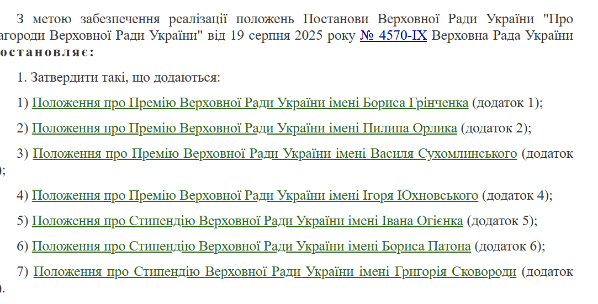
Про затвердження положень про премії та стипендії Верховної Ради України, Постанова ВРУ № 4712-IX, 4 грудня 2025 року

Slide 5
Основні терміни та визначення
Наукова діяльність - інтелектуальна творча діяльність, спрямована на одержання нових знань та (або) пошук шляхів їх застосування, основними видами якої є фундаментальні та прикладні наукові дослідження
«Про наукову і науково-технічну діяльність»

Slide 6
Прикладні наукові дослідження
теоретичні та експериментальні наукові дослідження, спрямовані на одержання і використання нових знань для практичних цілей.
Результатом прикладних наукових досліджень є нові знання, призначені для створення нових або вдосконалення існуючих матеріалів, продуктів, пристроїв, методів, систем, технологій, конкретні пропозиції щодо виконання актуальних науково-технічних та суспільних завдань

Slide 7
Фундаментальні наукові дослідження
теоретичні та експериментальні наукові дослідження, спрямовані на одержання нових знань про закономірності організації та розвитку природи, суспільства, людини, їх взаємозв’язків.
Результатом фундаментальних наукових досліджень є гіпотези, теорії, нові методи пізнання, відкриття законів природи, невідомих раніше явищ і властивостей матерії, виявлення закономірностей розвитку суспільства тощо,
які не орієнтовані на безпосереднє практичне використання у сфері економіки.

Slide 8
Основні терміни та визначення
аспірант - вчений, який проводить фундаментальні та (або) прикладні наукові дослідження у рамках підготовки в аспірантурі у закладі вищої освіти/науковій установі для здобуття ступеня доктора філософії
докторант - вчений, який проходить підготовку в докторантурі наукової установи (закладу вищої освіти) для здобуття наукового ступеня доктора наук
«Про наукову і науково-технічну діяльність»

Slide 9
Основні терміни та визначення
Молодий вчений - вчений віком до 35 років включно, який має вищу освіту не нижче другого (магістерського) рівня, або вчений віком до 40 років включно, який має науковий ступінь доктора наук
«Про наукову і науково-технічну діяльність»

Slide 10
Основні терміни та визначення
наукова (науково-технічна) робота - наукова (науково-технічна) робота - наукові дослідження та науково-технічні (експериментальні) розробки, проведені з метою одержання наукового, науково-технічного (прикладного) результату. Основними видами наукової (науково-технічної) роботи є науково-дослідні, дослідно-конструкторські, проектно-конструкторські, дослідно-технологічні, технологічні, пошукові та проектно-пошукові роботи, виготовлення дослідних зразків або партій науково-технічної продукції, а також інші роботи, пов’язані з доведенням нових наукових і науково-технічних знань до стадії практичного використання, керівництво науковою роботою/наукове консультування аспірантів (ад’юнктів), докторантів;
наукова (науково-технічна) продукція - науковий та (або) науково-технічний (прикладний) результат, призначений для реалізації
«Про наукову і науково-технічну діяльність»

Slide 11
Основні терміни та визначення
науковий (науково-технічний) проект - комплекс заходів, пов’язаних із забезпеченням виконання та безпосереднім проведенням наукових досліджень та (або) науково-технічних розробок з метою досягнення конкретного наукового або науково-технічного (прикладного) результату;
науковий результат - нове наукове знання, одержане в процесі фундаментальних або прикладних наукових досліджень та зафіксоване на носіях інформації. Науковий результат може бути у формі звіту, опублікованої наукової статті, наукової доповіді, наукового повідомлення про науково-дослідну роботу, монографічного дослідження, наукового відкриття, проекту нормативно-правового акта, нормативного документа або науково-методичних документів, підготовка яких потребує проведення відповідних наукових досліджень або містить наукову складову, тощо
«Про наукову і науково-технічну діяльність»

Slide 12
Основні терміни та визначення
науково-технічний (прикладний) результат - одержані під час проведення прикладних наукових досліджень, науково-технічних (експериментальних) розробок нові або істотно вдосконалені матеріали, продукти, процеси, пристрої, технології, системи, нові або істотно вдосконалені послуги, введені в дію нові конструктивні чи технологічні рішення, завершені випробування, розробки, що впроваджені або можуть бути впроваджені в суспільну практику
Науково-технічний (прикладний) результат може бути у формі ескізного проекту, експериментального (дослідного) зразка або його діючої моделі, конструкторської або технологічної документації на науково-технічну продукцію, дослідного зразка, проекту нормативно-правового акта, нормативного документа або науково-методичних документів тощо
«Про наукову і науково-технічну діяльність»

Slide 13
Основні терміни та визначення
науково-технічні (експериментальні) розробки - науково-технічна діяльність, що базується на наукових знаннях, отриманих у результаті наукових досліджень чи практичного досвіду, та провадиться з метою доведення таких знань до стадії практичного використання. Результатом науково-технічних (експериментальних) розробок є нові або істотно вдосконалені матеріали, продукти, процеси, пристрої, технології, системи, об’єкти права інтелектуальної власності, нові або істотно вдосконалені послуги
«Про наукову і науково-технічну діяльність»

Slide 14
Фінансове забезпечення наукової і науково-технічної діяльності
Фінансове забезпечення наукової і науково-технічної діяльності
в Україні здійснюється за рахунок
коштів державного та місцевих бюджетів
коштів установ, організацій та підприємств
вітчизняних та іноземних замовників робіт,
Грантів
інших джерел, не заборонених законом.
Одним із основних інструментів реалізації державної політики у сфері наукової і науково-технічної діяльності є бюджетне фінансування. Бюджетне фінансування наукової і науково-технічної діяльності здійснюється за рахунок коштів державного бюджету.

Slide 15
Фінансове забезпечення наукової і науково-технічної діяльності
Обсяг коштів державного бюджету, що спрямовується на наукову і науково-технічну діяльність,
щорічно визначається
у законі України про Державний бюджет України окремим рядком як частка валового внутрішнього продукту

Slide 16
ВРУ затверджує пріоритетні напрями розвитку науки і техніки та загальнодержавні програми науково-технічного розвитку України
Заков України «Про пріоритетні напрями розвитку науки і техніки» https://zakon.rada.gov.ua/laws/show/2623-14#Text

Slide 17
Пріоритетні напрями розвитку науки і техніки в Україні
пріоритетні напрями розвитку науки і техніки - науково, економічно та соціально обґрунтовані напрями науково-технічного розвитку на довгостроковий період (понад 10 років), яким надається пріоритетна державна підтримка з метою формування ефективного сектору наукових досліджень і науково-технічних розробок для забезпечення конкурентоспроможності вітчизняного виробництва, сталого розвитку, національної безпеки і оборони України та підвищення якості життя населення;
пріоритетні тематичні напрями наукових досліджень і науково-технічних розробок - напрями фундаментальних і прикладних наукових досліджень та науково-технічних розробок, що визначаються на середньостроковий період (до 5 років) у рамках пріоритетних напрямів розвитку науки і техніки з метою забезпечення їх реалізації.

Slide 18
Пріоритетні напрями розвитку науки і техніки
Пріоритетні напрями розвитку науки і техніки
Визначити пріоритетними напрямами розвитку науки і техніки на період до припинення або скасування воєнного стану в Україні, введеного Указом Президента України "Про введення воєнного стану в Україні" від 24 лютого 2022 року № 64/2022, затвердженим Законом України "Про затвердження Указу Президента України "Про введення воєнного стану в Україні" від 24 лютого 2022 року № 2102-IX, та до 31 грудня року, наступного після припинення або скасування воєнного стану:
1) національна безпека і оборона;
2) фундаментальні наукові дослідження з найбільш важливих проблем розвитку науково-технічного, соціально-економічного, суспільно-політичного, людського потенціалу для забезпечення конкурентоспроможності України у світі та сталого розвитку суспільства і держави;
3) інформаційні та комунікаційні технології;
4) енергетика та енергоефективність;
5) раціональне природокористування;
6) науки про життя, нові технології профілактики та лікування найпоширеніших захворювань;
7) нові речовини і матеріали.

Slide 19
Формування пріоритетних напрямів розвитку науки і техніки
Для формування пріоритетних напрямів розвитку науки і техніки
Кабінет Міністрів України
розробляє і здійснює державну цільову програму прогнозування науково-технологічного та інноваційного розвитку України відповідно до Закону України "Про державні цільові програми"
Програма розробляється
на підставі рекомендацій
Національної ради України з питань розвитку науки і технологій із залученням Національної академії наук України, національних галузевих академій наук, центральних органів виконавчої влади.

Slide 20
Особливості і можливості фінансування
наукових досліджень залежать від:
1.Пріоритетності держав, суспільства, донорів
2.Мети
  Стипендія, публікації, дослідження, проведення експедицій або польових робіт, на проведення конференцій та інших наукових зібрань, на поїздки (виділяється для участі в конференціях, конгресах, круглих столах, семінарах тощо
2.Учасників досліджень
  Індивідуальні /колективні/установи організації
  Освіта учасників
  Вік учасників
3.Тематичних напрямків досліджень
  Фундаментальні/прикладні
  Екологічні, соціальні, економічні тощо
4.Прогнозних результатів дослідження
  наукова (науково-технічна) продукція/ наукова (науково-технічна) робота/ науково-технічні (експериментальні) розробки

Slide 21
Класифікація державних цільових програм
За своєю спрямованістю державні цільові програми поділяються на:
наукові, метою яких є забезпечення виконання фундаментальних досліджень у галузі природничих, суспільних і технічних наук;
науково-технічні, що розробляються для розв'язання найважливіших науково-технічних проблем, створення принципово нових технологій, засобів виробництва, матеріалів, іншої наукоємної та конкурентоспроможної продукції;
З-н Про державні цільові програми

Slide 22
Класифікація державних цільових програм
За своєю спрямованістю державні цільові програми поділяються на:
економічні, що спрямовані на розв'язання комплексних галузевих і міжгалузевих проблем виробництва, підвищення його ефективності та якісних характеристик, забезпечення ресурсозбереження, створення нових виробництв, розвиток виробничої кооперації;
соціальні, що передбачають розв'язання проблем підвищення рівня та якості життя, проблем безробіття, посилення соціального захисту населення, поліпшення умов праці, розвиток охорони здоров'я та освіти;

Slide 23
національно-культурні, спрямовані на розв'язання проблем національно-культурного розвитку, збереження національно-культурної спадщини, задоволення інтелектуальних та духовних потреб людини;
екологічні, метою яких є здійснення загальнодержавних природоохоронних заходів, запобігання катастрофам екологічного характеру та ліквідація їх наслідків;
оборонні, що розробляються з метою посилення обороноздатності держави;
правоохоронні, спрямовані на забезпечення правоохоронної діяльності, боротьби із злочинністю та державної безпеки;
з питань розвідувальної діяльності, з питань посилення розвідувальних спроможностей держави
Державні цільові програми можуть бути спрямовані на розв'язання інших проблем, у тому числі регіонального розвитку, що мають державне значення.

Slide 24
В Україні
27 Галузей науки
які поділяються на спеціальності
Наприклад: будівництво – 20 спеціальностей, Архітектура - 3 спеціальності, Геодезія- 2 економічні науки – 11.
Про затвердження Переліку наукових спеціальностей, наказ МОН молоді та спорту України 14.09.2011 № 1057

Slide 25
Премія Верховної Ради
Премія щороку присуджується молодим ученим - громадянам України віком до 35 років включно, якщо вчений має вищу освіту не нижче другого (магістерського) рівня, або до 40 років включно, якщо вчений має науковий ступінь доктора наук за отримані вагомі наукові здобутки під час проведення фундаментальних та/або прикладних наукових досліджень.

Slide 26
Державна реєстрація
Державній реєстрації підлягають Міжнародно-технічні програми і проекти, які виконують суб’єкти наукової і науково-технічної діяльності України (далі - Виконавці/Одержувачі) та щодо яких можуть застосовуватися положення ….. Ст. 66 ЗУ « Про наукову і науково-технічну діяльність»

Slide 27
Питання для самоконтролю
Основні нормативно-правові акти які регулюють наукову і науково-технічну діяльність в Україні.
Основні завдання і об’єкти фундательтальних і прикладних наукові дослідження
Від чого залежать особливості і можливості фінансування в Україні?
Вікові вимоги до молодих вчених.
Поняття: наукова (науково-технічна) продукція, наукова (науково-технічна) робота, науковий (науково-технічний), науковий результат, науково-технічний (прикладний) результат, науково-технічні (експериментальні) розробки.
Джерела фінансового забезпечення наукової і науково-технічної діяльності в Україні.
Поняття «пріоритетні напрями розвитку науки і техніки», «пріоритетні тематичні напрями наукових досліджень і науково-технічних розробок».
Пріоритетні напрямирозвитку науки і техніки в Україні на період до 2021 року.
Класифікація державних цільових програм.

